Slide 1
Ruteo estático
Notes:
Cisco Networking Academy Program
Routing and Switching Essentials v6.0
Capítulo 2: Routing estático

Slide 2
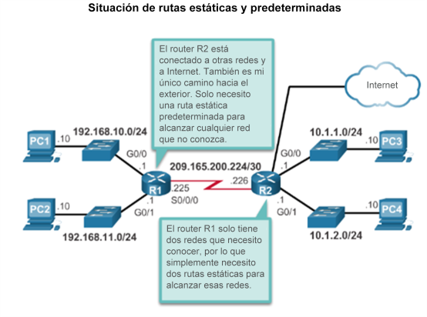
Ruteo estático Llegar a redes remotas
Un router puede descubrir redes remotas de dos maneras:
Manualmente: las redes remotas se introducen de forma manual en la tabla de ruteo por medio de rutas estáticas.
Dinámicamente: las rutas remotas se descubren de forma automática mediante un protocolo de ruteo dinámico.
Notes:
2.1 – Routing estático
2.1.1.1 – Llegar a redes remotas

Slide 3
Configurar rutas estáticas y por default
Notes:
Cisco Networking Academy Program
Routing and Switching Essentials v6.0
Capítulo 2: Routing estático

Slide 4
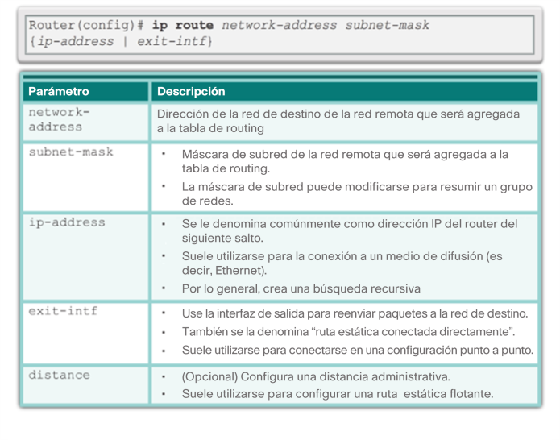
Comando ip route
Notes:
2.2 Configurar rutas estáticas y predeterminadas
2.2.1.1 Comando ip route

Slide 5
Tipos de rutas estáticas
El siguiente salto (next-hop) se puede identificar mediante una dirección IP, una interfaz de salida, o ambas. El modo en que se especifica el destino genera uno de los siguientes tres tipos de ruta:
Ruta estática del siguiente salto (next-hop route) o recursiva: solo se especifica la dirección IP del siguiente salto (next-hop).
Ruta estática directamente conectada: solo se especifica la interfaz de salida del router (s0/0/0, g0/0, etc).
Ruta estática completamente conectada (full connected) : se especifican la dirección IP del siguiente salto (next-hop) y la interfaz de salida.
NOTA: Si cambia la dirección IP del siguiente salto (next-hop), quedo totalmente incomunicado, por lo que es preferible utilizar las rutas directamente conectadas.
Notes:
2.2.1.2 Opciones de siguiente salto

Slide 6
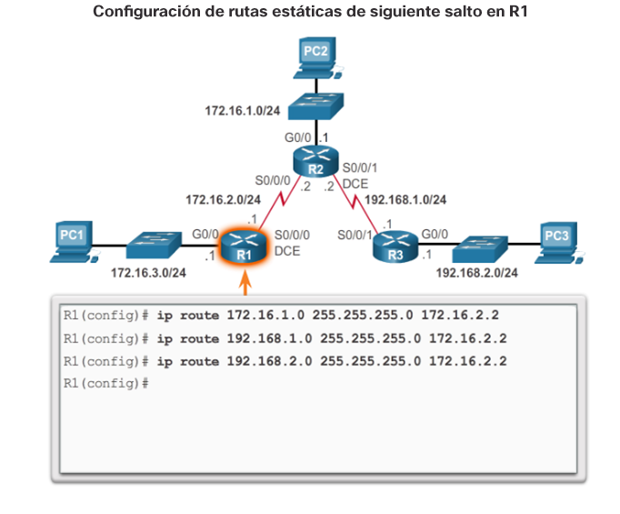
Configurar una ruta estática del siguiente salto (next – hop) o recursiva
Notes:
2.2.1.3 Configurar una ruta estática de siguiente salto

Slide 7
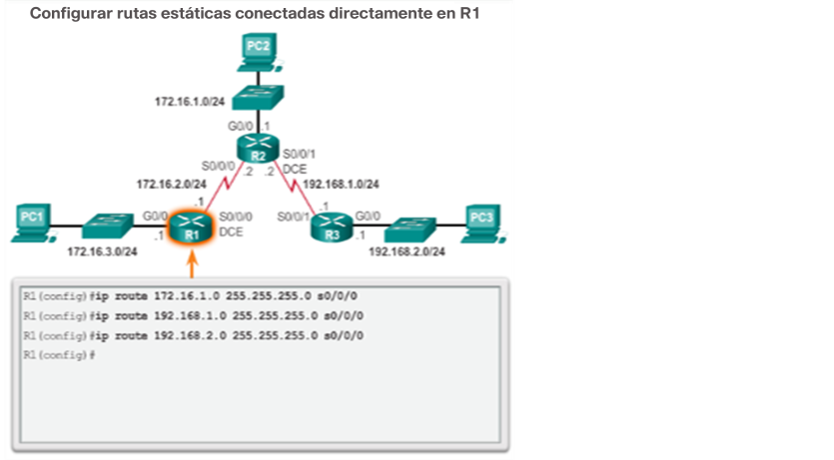
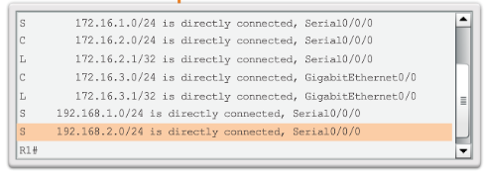
Configurar una ruta estática directamente conectada
Notes:
2.2.1.4 Configurar una ruta estática conectada directamente

Slide 8
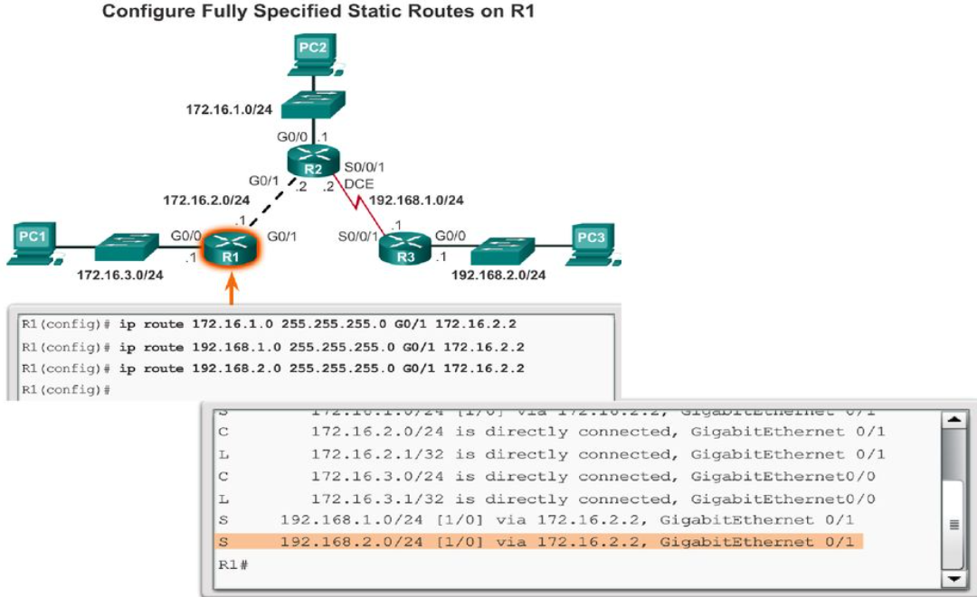
Configurar una ruta estática completamente conectada
Notes:
2.2.1.5 Configurar una ruta estática totalmente especificada

Slide 9
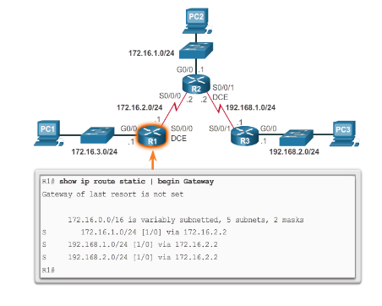
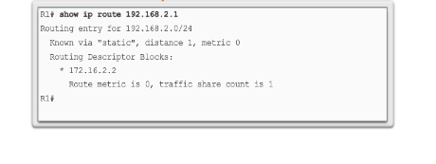
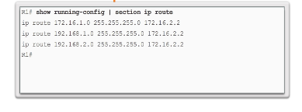
Verificar una ruta estática
Notes:
2.2.1.6 Verificar una ruta estática

Slide 10
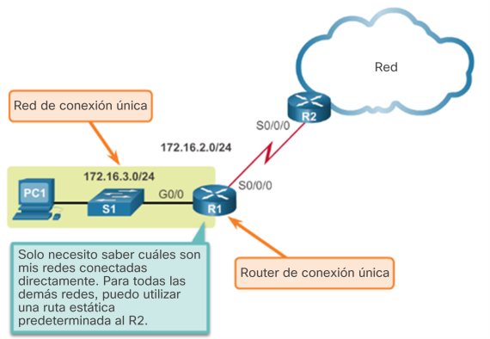
Ruta estática por default
Una ruta estática por default es aquella que coincide con todos los paquetes.
Una ruta estática por default es simplemente una ruta estática con 0.0.0.0/0 como dirección IPv4 de destino.
Notes:
2.1.2.3 Ruta estática predeterminada

Slide 11
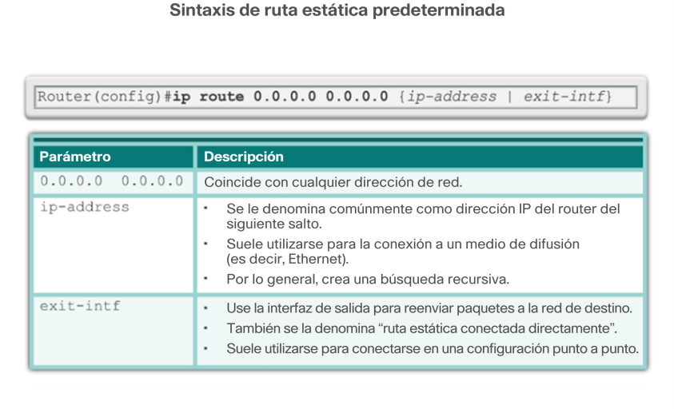
Ruta estática por default
NOTA: Solamente puedo tener una ruta estática por default por router.
Notes:
2.2.2.1 Ruta estática predeterminada

Slide 12
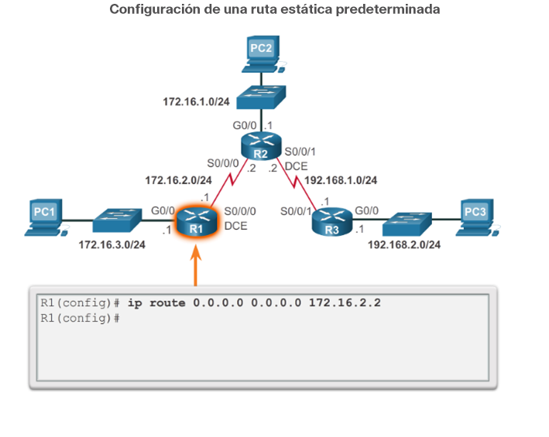
Configurar una ruta estática por default del siguiente salto (next – hop) o recursiva
Notes:
2.2.2.2 Configurar una ruta estática predeterminada

Slide 13
Configurar una ruta estática por default directamente conectada
R1(config)# ip route 0.0.0.0 0.0.0.0 s0/0/0
Notes:
2.2.2.2 Configurar una ruta estática predeterminada

Slide 14
Configurar una ruta estática por default completamente conectada
R1(config)# ip route 0.0.0.0 0.0.0.0 s0/0/0 172.16.2.2
Notes:
2.2.2.2 Configurar una ruta estática predeterminada

